Slide 1
BUDGET OCH SKATT
Sfi-ekonomi
Privatekonomi på enkel svenska

Slide 2
Ordlista
Översätt orden till ditt modersmål
avgift
bidrag
budget
fasta kostnader
inkomst
mynt
plånbok
rörliga kostnader
sakna
sedlar
skatt
totalt
utgift

Slide 3
Ordlista
Översätt orden till ditt modersmål
avgift: Pengar du betalar, till exempel medlemsavgift.
bidrag: Pengar som till exempel staten betalar till någon.
budget: Lista över alla inkomster och utgifter.
fasta kostnader: Kostnader som är samma varje månad.
inkomst: Pengar du får för till exempel arbete.
mynt: Pengar av metall.
plånbok: Fodral att lägga pengar i.
rörliga kostnader: Kostnader som ändras varje månad.
sakna: Något som inte finns.
sedlar: Pengar av papper.
skatt: Pengar du betalar av din inkomst till stat och kommun.
totalt: Summan av allt det du räknar ihop.
utgift: Allt du betalar för.

Slide 4
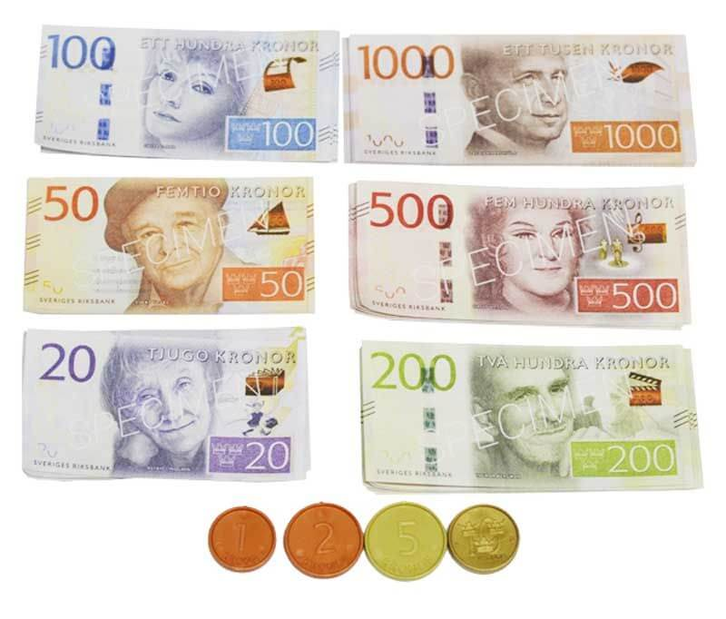
Dina PENGAR
Dina pengar är mer än mynt och sedlar som du har i plånboken. Dina pengar är också alla dina inkomster och utgifter. Inkomster är pengar du får och utgifter är pengar du betalar.
ORDLISTA
mynt: Pengar av metall.
sedlar: Pengar av papper.
plånbok: Fodral att lägga pengar i.
inkomst: Pengar du får för till exempel arbete.
utgift: Allt du betalar för.

Slide 5
JÄMFÖR KULTURER
Vad är dyrare i ditt hemland jämfört med Sverige?
Vad är billigare i ditt hemland jämfört med Sverige?
Vilka heter pengarna i ditt hemland?

Slide 6
Dina PENGAR
Några inkomster och utgifter är samma varje månad. De kallas fasta inkomster och utgifter.
ORDLISTA
inkomst: Pengar du får för till exempel arbete.

Slide 7
Dina PENGAR
Inkomster och utgifter som inte återkommer varje månad eller som ändras kallas rörliga. Rörliga utgifter är till exempel kostnaden för el som ofta är högre på vintern än på sommaren.
ORDLISTA
inkomst: Pengar du får för till exempel arbete.

Slide 8
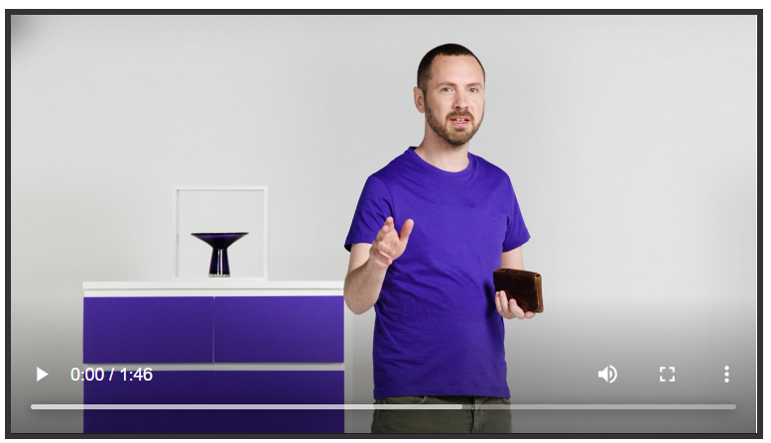
Film om budget och skatt
Här är länken till videon:
https://www.sfiekonomi.se/wp-content/uploads/2020/08/1_budgetochskatt.mp4
Svensk undertext till filmen finns att tillgå i videospelarens menyrad.

Slide 9
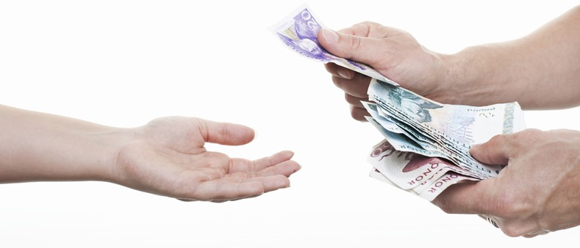
INKOMSTER
Inkomster är pengar du får. Det är till exempel lön från arbete, barnbidrag, studiebidrag, bostadsbidrag, försörjningsstöd, sjukpenning, a-kassa och pension.
ORDLISTA
inkomst: Pengar du får för till exempel arbete.
bidrag: Pengar som till exempel staten betalar till någon.

Slide 10
INKOMSTER
För de flesta inkomster behöver du betala skatt, men inte för de inkomster som är bidrag. Barnbidrag, studiebidrag och bostadsbidrag behöver du till exempel inte skatta för.
ORDLISTA
inkomst: Pengar du får för till exempel arbete.
bidrag: Pengar som till exempel staten betalar till någon.

Slide 11
PRATA
Vilka inkomster har du?
Vilka var dina inkomster i ditt hemland?

Slide 12
UTGIFTER
Utgifter är kostnader du har för att leva. Det är till exempel kostnad för hyra, mat, kläder, hygien, el, telefon, internet och tv. Utgifter är också vad det kostar att åka tåg, bil, buss, tunnelbana och andra resor.
ORDLISTA
utgift: Allt du betalar för.

Slide 13
UTGIFTER
För de flesta är bostaden den största kostnaden. Även maten är en stor kostnad för många.
ORDLISTA
utgift: Allt du betalar för.

Slide 14
PRATA
Vilken är din största utgift i Sverige?
Har du några andra stora utgifter i Sverige?
Vilken var din största utgift i ditt hemland?
Vad kan du göra för att minska dina utgifter?

Slide 15

Skatt
Pengarna du betalar i skatt går till staten så att de kan betala ut bland annat barnbidrag, bostadsbidrag och sjukpenning. Skattepengarna betalar också för skolor, sjukvård, polis och bibliotek.
ORDLISTA
skatt: Pengar du betalar av din inkomst till stat och kommun.

Slide 16
PRATA
Ska skatten vara olika för personer med höga och låga inkomster? Varför? Varför inte?
Tänk tillbaka på den här veckan. Vad i samhället har du använt som betalas med skattepengar?

Slide 17
Moms
Man kan betala skatt på olika sätt, till exempel skatt på lön. Du betalar även skatt när du köper en vara i en affär. Den skatten kallas moms.
ORDLISTA
skatt: Pengar du betalar av din inkomst till stat och kommun.

Slide 18
Vilka momssatser finns i Sverige?
I Sverige finns tre nivåer av moms: 25 %, 12 % och 6 %. Det finns även varor och tjänster som är helt momsfria såsom sjukvård, tandvård och banktjänster.

Slide 19
Vilka momssatser finns i Sverige?
Moms på 25 % är det vanligaste i Sverige.
Exempel på varor/tjänster med 25 % moms:
Elektronik och teknikprodukter
Kläder och heminredning
Bygg- och hantverkstjänster
Skönhets- och hälsotjänster

Slide 20
Vilka momssatser finns i Sverige?
Syftet med denna lägre moms på 12 % är att hålla priserna nere på sådant som är nödvändigt för hushåll och samhälle.
Exempel på varor/tjänster med 12 % moms:
Matvaror i butik
Restaurangmat
Hotell

Slide 21
Vilka momssatser finns i Sverige?
Momsen på 6 % är den lägsta och används för att stödja kultur, utbildning, idrott och kollektivtrafik.
Exempel på varor/tjänster med 6 % moms:
Böcker
Tidningar
Teater-, konsert- och biobiljetter
Kollektivtrafik (tåg, buss, tunnelbana)
Idrottsverksamhet och deltagaravgifter
Museum

Slide 22
Skatt
På några varor finns en speciell skatt, till exempel på alkohol, bensin och tobak.
ORDLISTA
skatt: Pengar du betalar av din inkomst till stat och kommun.

Slide 23
Budget
För att förstå vad det kostar att leva kan du göra en budget. I en budget skriver du alla dina inkomster under en månad och vad det blir totalt. Skriv också alla utgifter under samma period. Utgifterna är allt som du betalar.
ORDLISTA
budget: Lista över alla inkomster och utgifter.

Slide 24
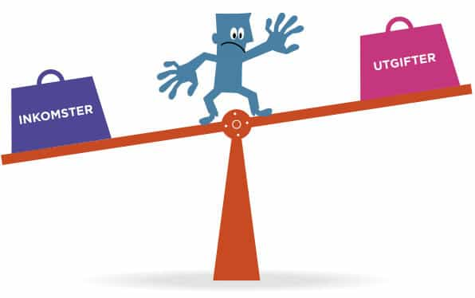
Budget
Lägg ihop inkomsterna och lägg ihop utgifterna. Då ser du hur mycket pengar du har kvar eller om det saknas pengar.
ORDLISTA
inkomst: Pengar du får för till exempel arbete.
budget: Lista över alla inkomster och utgifter.

Slide 25
Budget
En budget hjälper dig att ha koll på dina utgifter så att de inte är större än inkomsterna.
ORDLISTA
budget: Lista över alla inkomster och utgifter.
inkomst: Pengar du får för till exempel arbete.

Slide 26
Budget
Budgeten kan också hjälpa dig att minska på utgifter som inte är nödvändiga. Då kanske du kan spara en del pengar eller köpa något du vill ha.
ORDLISTA
budget: Lista över alla inkomster och utgifter.
inkomst: Pengar du får för till exempel arbete.

Slide 27
BERÄTTA
Gör du en budget? Varför? Varför inte?
Gjorde du en budget i ditt hemland?
Vilka fördelar finns med att planera sin ekonomi?
Sparar du pengar till något?

Slide 28
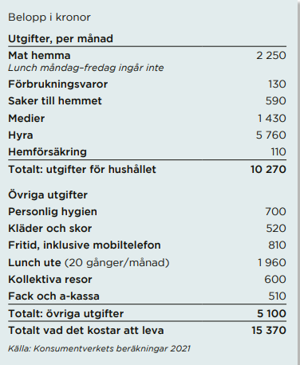
Vad kostar det att leva
Här kan du läsa vad det kan kosta att leva i Sverige. Exemplet visar genomsnittskostnader varje månad för en ung kvinna eller man som bor i en egen bostad.
ORDLISTA
fasta kostnader: Kostnader som är samma varje månad.
rörliga kostnader: Kostnader som ändras varje månad.

Slide 29
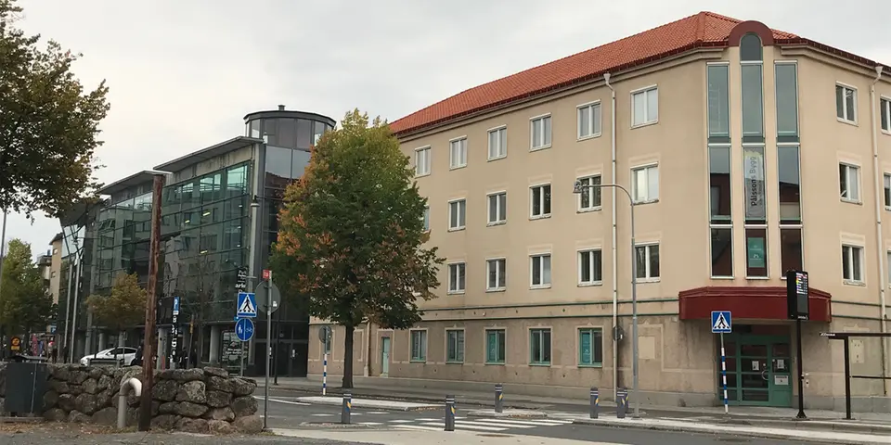
Bra att veta
Det är gratis att besöka budget- och skuldrådgivare.
Kommunerna har budget- och skuldrådgivare. De kan svara på frågor om budget och ekonomi och informera om vad du ska göra om du har svårt att betala dina skulder.

Slide 30
Faktafrågor
1. Vad är en inkomster?
Pengar jag får
Pengar jag betalar
Pengar jag är skyldig någon
2. Vad är utgifter?
Pengar jag får
Pengar jag betalar
Pengar jag sparar
3. Vad är en budget?
Lista över alla inkomster
Lista över alla utgifter
Lista över både inkomster och utgifter
4. Vad är el-avgiften exempel på?
Fast kostnad
Rörlig kostnad
Skatt
5. Vad är barnbidrag exempel på?
Inkomster man inte behöver skatta för
Inkomster man måste söka för att få
Inkomster som skattas som arbete

